Slide 1
一些分享

Slide 2
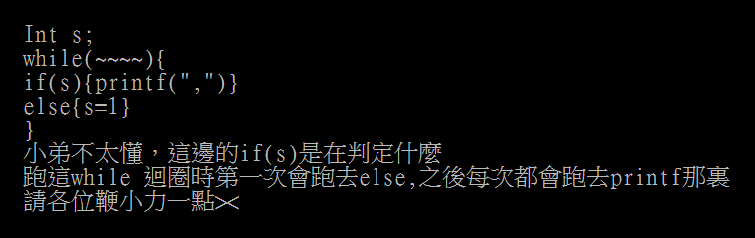
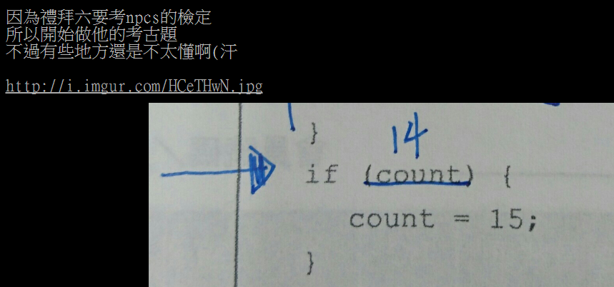
if判定小小疑問

Slide 3
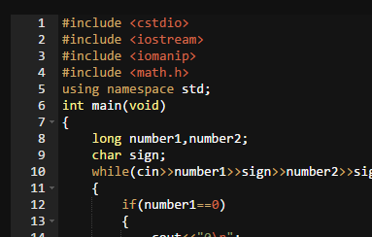
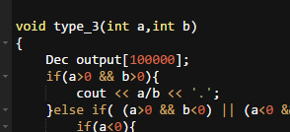
用cmath
C++裡面 main 不需要 void
不要再function宣告過大的陣列
打比賽請宣告全域變數
不要一直new / delete

Slide 4


O(N)的東西寫成O(N^2)?

Slide 5
物件包裝
struct/pair/tuple

Slide 6
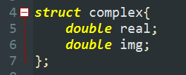
Struct
有的時候我們需要處理數對或是需要把同意組的資料集合在一起，大一C語言課程中有提到struct來幫助結合多個變數的功能，在此我們要進一步地來強化用法
C++風格的Struct定義

Slide 7
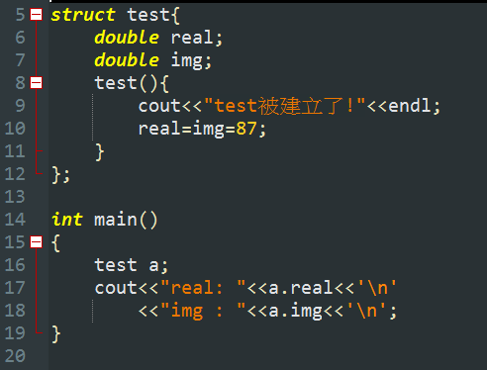
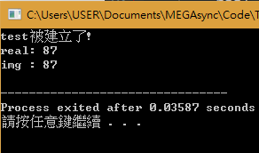
Constructor 建構子
當物件被建立(Ex 宣告)時，會呼叫的函數，通常用來初始化物件
範例中我們利用建構子把新建立的test內部兩個變數都設定為87

Slide 8
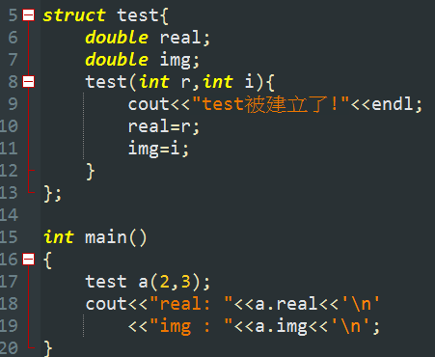
Constructor 建構子
建構子可以有參數傳入數值，用來初始化變數
參數的用法與一般的函數相同

Slide 9
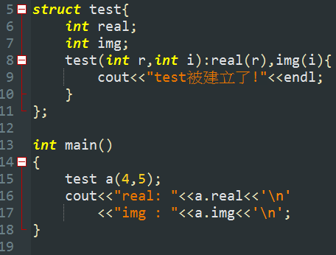
Constructor 建構子
我們可以呼叫變數原本的建構子初始化，語法是在參數後用 : 接上要呼叫的建構子

Slide 10
預設建構子 obj()
當我們沒有定義建構子時，預設會有一個無參數的建構子，若有自定義建構子的話將不會產生。

Slide 11
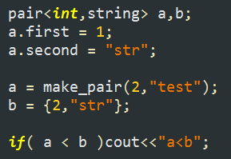
C++ pair
若要把兩個資料併在一起，可以用現成的std::pair來完成
用first / second來存取元素
若資料是可比較的，則pair以元素的字典序來比較

Slide 12
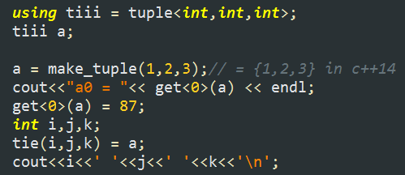

C++11 tuple <tuple>
tuple提供三個以上元素的包裝，功能與pair差不多，只是寫法變複雜了

Slide 13
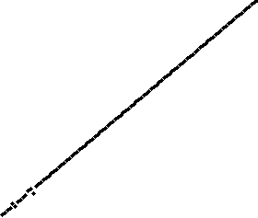
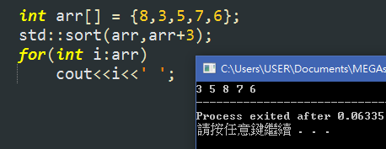
排序 std::sort (algorithm)
把一連串的資料加以排序可以獲得一些新的性質
一般而言，我們不會寫sort的code，因為太基礎了
std::sort預設由小排到大 std::sort(指標起點,指標終點)

Slide 14
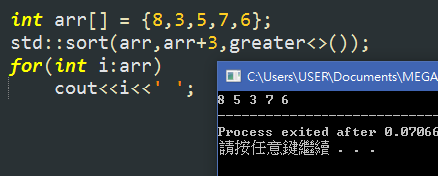
std::sort 自訂排序
由大排到小 sort::sort(指標起點,指標終點,greater<>())
使用functional 裡面內建的函數物件完成

Slide 15
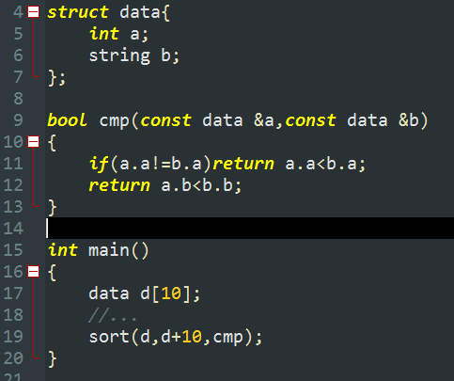
std::sort 自訂排序
傳入自訂的比較函數
C++STL預設使用小於來比較

Slide 16
std::sort 自訂排序
其他方法
lambda expr
operator < overloading
自訂function object
雜七雜八

